Slide 1
臺東縣消防局
志工居家訪視電子化系統
操作教學 — 依角色分篇
志工 │ 分隊承辦人 │ 大隊承辦人

Slide 2
這套系統在做什麼
把紙本訪視表搬到手機上，並讓資料自動變成可用的統計與名單
① 志工用手機填報
② 自動存入試算表
③ 承辦人看統計與名單
到案家訪視時，用手機一題一題點選 系統會自動隱藏不需要問的題目
送出後立刻寫進 Google 試算表 並同步到各分隊專屬試算表
儀表板即時彙整，可篩選、可匯出 直接產生要回訪的家戶清單
為什麼要換成電子化？
• 不用再回辦公室key資料，訪視當下送出就完成
• 改善建議會依填答自動勾選，減少漏勾與不一致
• 哪些家戶要回訪、轄區最缺什麼，系統直接算出來，不必再人工翻紙本統計
志工訪視電子化系統 操作教學

Slide 3
三種角色，各做什麼
系統會依你的「權限角色」自動決定看得到什麼、能做什麼
角色
填寫訪視表
看得到的資料範圍
主要任務
志工
要（主要工作）
看不到統計
到案家訪視、當場填報送出
分隊承辦人
要
只有自己所屬單位
督促分隊填報、追蹤待處理家戶
大隊承辦人
不用
所屬大隊底下所有單位
督導所轄各分隊的執行成效
管理員
可
全部單位
維護題庫、人員與系統設定
角色是誰設定的？
由管理員在 Google 試算表的「人員帳號管理」工作表設定「權限角色」欄。
改完之後，該人員下次登入就會套用新的角色，不需要重新安裝或設定任何東西。
志工訪視電子化系統 操作教學

Slide 4
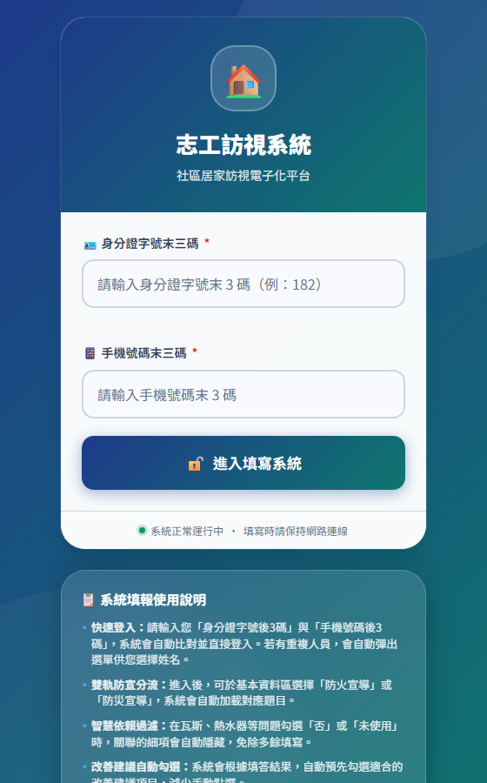
第一步：登入（三種角色共通）
不需要帳號密碼，用身分證與手機末三碼即可
1
輸入身分證字號末 3 碼
例：身分證為 V220031182，就輸入 182
2
輸入手機號碼末 3 碼
例：手機為 0987-838406，就輸入 406
3
按「進入填寫系統」
若有同名同碼的人員，會跳出選單請你確認姓名
4
系統依角色帶你到對應畫面
志工與分隊承辦人 → 填報頁；大隊承辦人 → 儀表板
登入不了怎麼辦
• 先確認末三碼有沒有輸錯（身分證是「字號」的末三碼，不是出生年）
• 仍失敗代表你的資料還沒建到系統裡，請聯絡分隊承辦人協助新增
志工訪視電子化系統 操作教學

Slide 5
PART 1
志工篇
你的工作：到案家訪視，用手機把訪視表填完並送出

Slide 6
志工：一次訪視的完整流程
整個流程在手機上完成，離開案家前就能送出
1
登入系統
身分證＋手機末三碼
1
確認改善建議
系統已自動勾選，可再手動增減
2
選擇宣導類型
防火宣導 或 防災宣導，題目會自動切換
2
預覽檢查
確認有沒有漏答
3
填寫案家基本資料
姓名、地址、屋齡、家庭成員等
3
請受訪者簽名
手指在螢幕上簽
4
逐題作答
點選即可，不需打字
4
送出
資料立即進入系統
整份表大約多久？
熟悉後一戶約 5～8 分鐘。不需要的題目系統會自動隱藏，實際要點的比紙本少。
志工篇

Slide 7
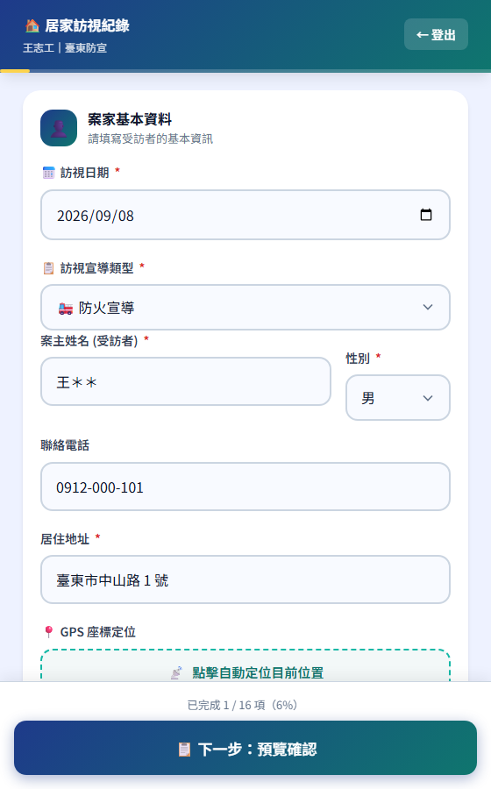
志工：填寫案家基本資料
帶 ＊ 的欄位一定要填，其餘可略過
訪視日期預設今天
如果是補登前幾天的訪視，記得改成實際訪視日
訪視宣導類型決定題目
選錯的話下面題目會整組換掉，請先確認
GPS 定位按一下就好
用來在地圖上標出訪視位置，定位失敗可略過不影響送出
家庭成員人數很重要
長者、行動不便、幼童的人數會用來判斷高風險家戶，請務必詢問填寫
志工篇

Slide 8
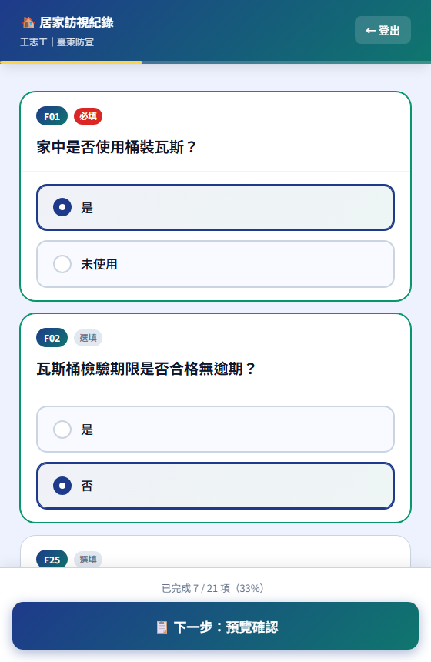
志工：逐題作答與自動隱藏
答「未使用」「否」時，不需要問的細項會自動收起來
直接點選項即可
不用打字。點過的題目卡片會變成綠色邊框
相依題目自動出現或隱藏
例：第 1 題答「未使用」桶裝瓦斯，後面瓦斯桶相關題目就不會出現
日期題會跳出日曆
例：瓦斯桶下次檢驗日期，直接選日期不用手打
上方進度條顯示完成度
送出前若還有必填未答，系統會提醒你哪幾題
志工篇

Slide 9
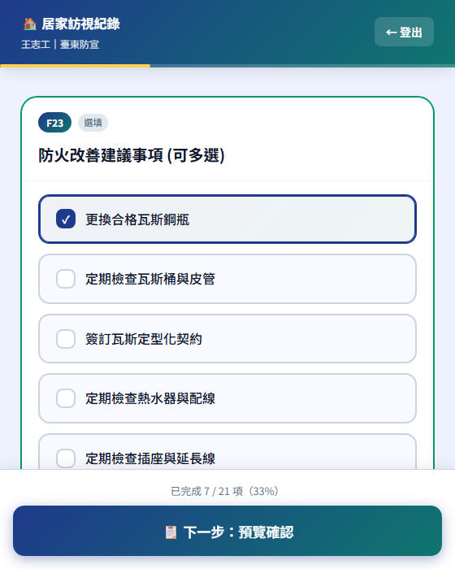
志工：改善建議會自動勾選
這是最省時間的功能，但仍要看過一遍
答「否」就自動勾對應建議
例：瓦斯桶檢驗逾期 → 自動勾「更換合格瓦斯鋼瓶」
改回「是」會自動取消
不必回頭手動清掉
你仍可自己加勾或取消
你手動勾的項目系統不會擅自拿掉
防災宣導的了解程度（D17）
前面 16 題答「否」的數量會自動換算成「了解／尚可／不了解」，
不需要自己判斷，也不必手動選。
志工篇

Slide 10
志工：預覽、簽名、送出
送出前最後確認的三個動作
1
按「下一步：預覽確認」
系統會先檢查必填題是否都答了
返回修改不會弄丟資料
按「返回修改」回到填報頁時，先前填的內容與勾選都會完整保留，
改完再按一次「下一步」即可。
2
逐項核對
紅字「未作答」代表該題沒填，可按「返回修改」補上
3
請受訪者簽名
簽名會全螢幕顯示，手機可橫放讓長輩好簽
送出後才算完成
填到一半離開或關掉瀏覽器，資料不會自動送出。
務必在案家現場完成送出，並看到「訪視紀錄已成功儲存」的訊息。
4
按「確認送出」
看到成功訊息才算完成
志工篇

Slide 11
志工：常見狀況怎麼處理
狀況
怎麼做
GPS 定位失敗
可以略過，不影響送出。iPhone 請用 Safari 或 Chrome 並允許定位權限
現場沒有網路
先把表填完，移動到有訊號的地方再按送出；不要關掉瀏覽器
選錯宣導類型
在基本資料區改回正確類型，題目會整組換掉，已答的該類型答案保留
受訪者不願簽名
簽名欄可留空仍能送出，但請在備註或口頭向承辦人說明
填錯已送出的資料
無法自行修改，請聯絡分隊承辦人到試算表更正
志工篇

Slide 12
PART 2
分隊承辦人篇
你除了要訪視，還要掌握本分隊的進度與待處理家戶

Slide 13
分隊承辦人：你比志工多了什麼
多一個「統計」入口，看得到自己分隊的所有資料
填報頁右上角多一顆「統計」按鈕
志工看不到這顆按鈕；點它就進入數據分析儀表板
可看到本分隊全部訪視紀錄
包含案家姓名、地址、電話——這是個資，請勿外流或截圖轉傳
分隊篩選被鎖定為自己的單位
看不到其他分隊的資料，這是系統從後端就限制好的
可以匯出名單交給隊員執行
把待追蹤、無住警器等家戶匯出成 Excel 可開的檔案
個資責任
名單含案家姓名、住址與電話。請只在公務用途使用，不要以通訊軟體轉傳截圖，
列印的紙本用畢請依規定銷毀。
分隊承辦人篇

Slide 14
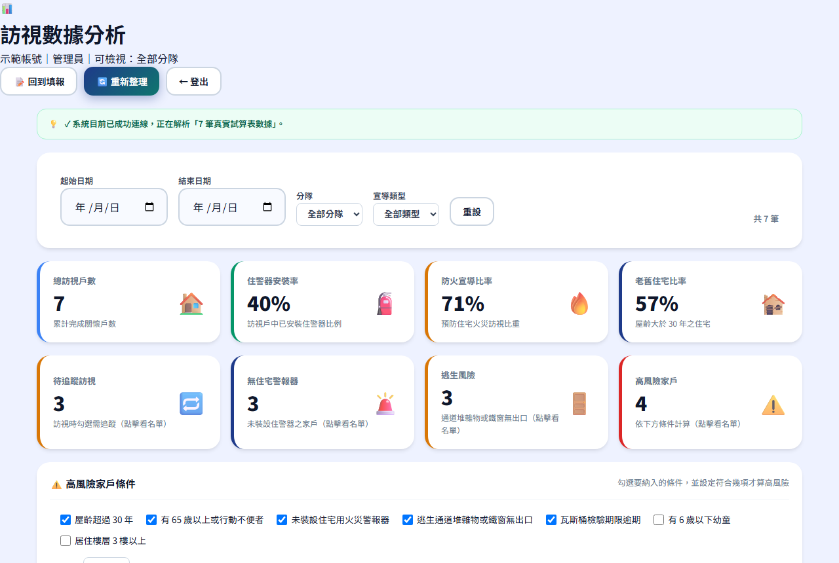
分隊承辦人：儀表板總覽
上方可先用篩選列限定期間與宣導類型
分隊承辦人篇 — 畫面為示範資料

Slide 15
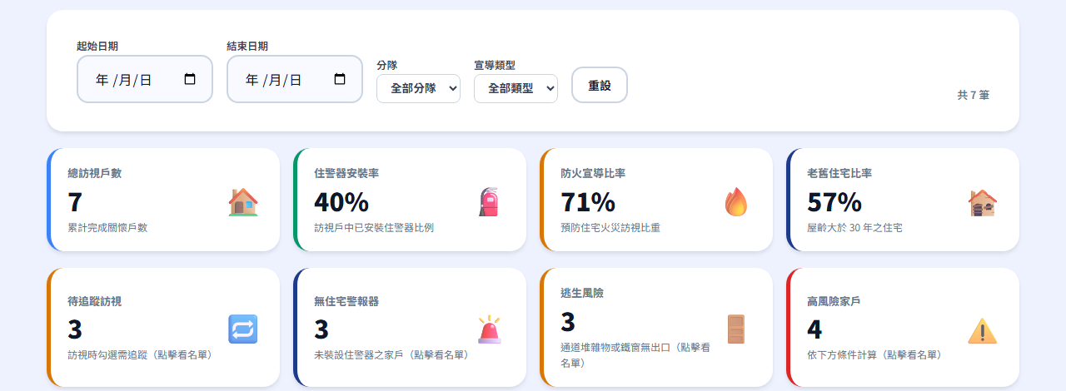
分隊承辦人：四張待處理卡片
點任一張卡片，下方就會展開該群家戶的名單
卡片
代表什麼、該怎麼用
待追蹤訪視
訪視時志工勾選「需要追蹤訪視」的家戶 → 排入下次訪視行程
無住宅警報器
沒裝住警器的家戶 → 住警器發送或補助的優先對象
逃生風險
通道堆雜物或鐵窗沒有安全出口 → 最容易致命，優先處理
分隊承辦人篇 — 畫面為示範資料

Slide 16
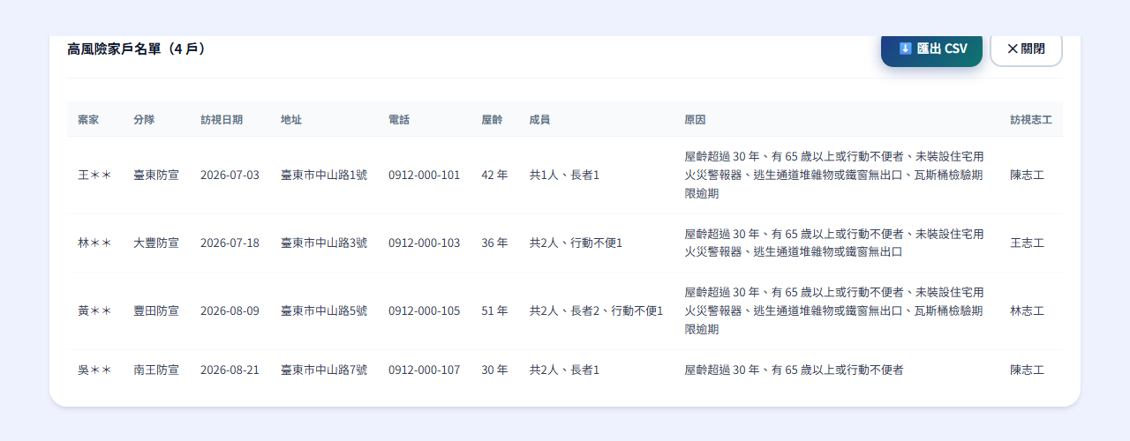
分隊承辦人：名單與匯出
這是最實用的功能：直接產生可以交辦的清單
名單含「原因」欄
直接告訴你這戶為什麼被列進來，不必再回頭查原始資料
按「匯出 CSV」可用 Excel 開啟
中文不會亂碼，可直接編修後作為分隊工作底冊
分隊承辦人篇 — 畫面為示範資料

Slide 17
分隊承辦人：自訂「高風險家戶」條件
不同時期關注的重點不一樣，條件可以自己勾
七個條件可自由勾選
屋齡 30 年以上、有長者或行動不便者、未裝住警器、逃生風險、瓦斯桶逾期、有幼童、住 3 樓以上
可設定「符合幾項」才算高風險
預設 2 項。若跑出來的高風險家戶太多，就把門檻調高
條件一改，卡片數字、名單、地圖顏色同步變動
可以立刻看出不同標準下的結果差異
實務建議
• 想找獨居長者的火災風險：只勾「有長者或行動不便者」＋「未裝住警器」，門檻設 2 項
• 想做年度總體檢：七項全勾，門檻設 3 項，抓出最需要投入資源的家戶
• 條件設定只影響你畫面上的顯示，不會改到任何訪視資料
分隊承辦人篇

Slide 18
PART 3
大隊承辦人篇
你不填訪視表，你的工作是督導所轄各分隊的執行成效

Slide 19
大隊承辦人：你的定位
只查閱督導，不需要填寫訪視紀錄
登入後直接進入儀表板
不會經過填報頁，也沒有「回到填報」按鈕
看得到所屬大隊底下所有單位
範圍依「人員帳號管理」的所屬大隊欄自動判定
分隊下拉可自由切換隊內各單位
可以只看某一個分隊，也可以看整個大隊合計
標題列會顯示你的可檢視範圍
登入後先看這一行，確認範圍正確再開始看數字
範圍不對怎麼辦
標題列列出的單位若少了或多了，代表「人員帳號管理」的所屬大隊欄填得不一致
（例如有人寫「台東大隊」有人寫「臺東大隊」）。請聯絡管理員統一名稱。
大隊承辦人篇

Slide 20
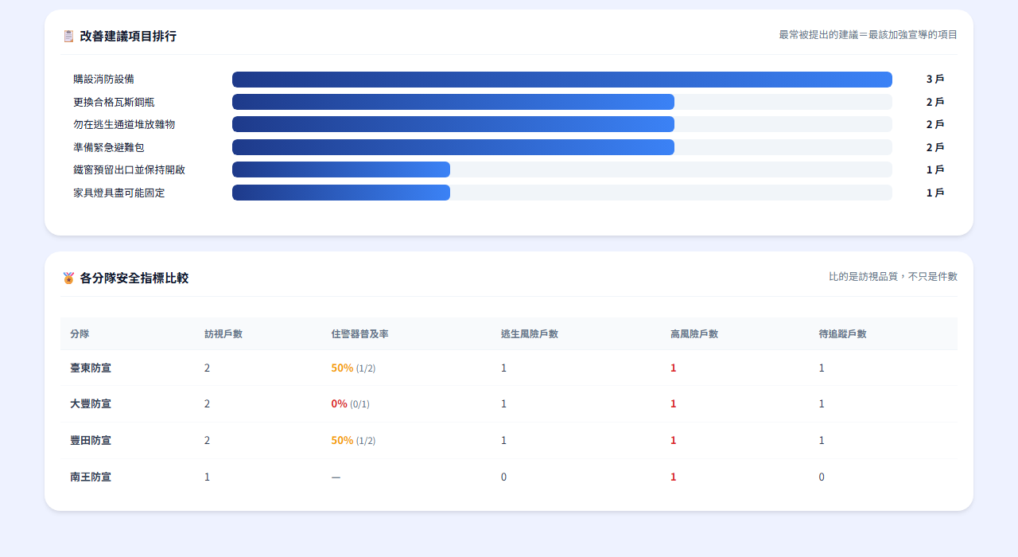
大隊承辦人：督導看什麼
重點不是件數，而是各分隊的訪視品質與轄區弱點
改善建議排行＝轄區最該加強宣導的項目
被提最多次的建議，就是下季度宣導的重點
分隊比較看的是普及率而非件數
住警器普及率只計算有回答的家戶，跑越多防災宣導不會被稀釋
大隊承辦人篇 — 畫面為示範資料

Slide 21
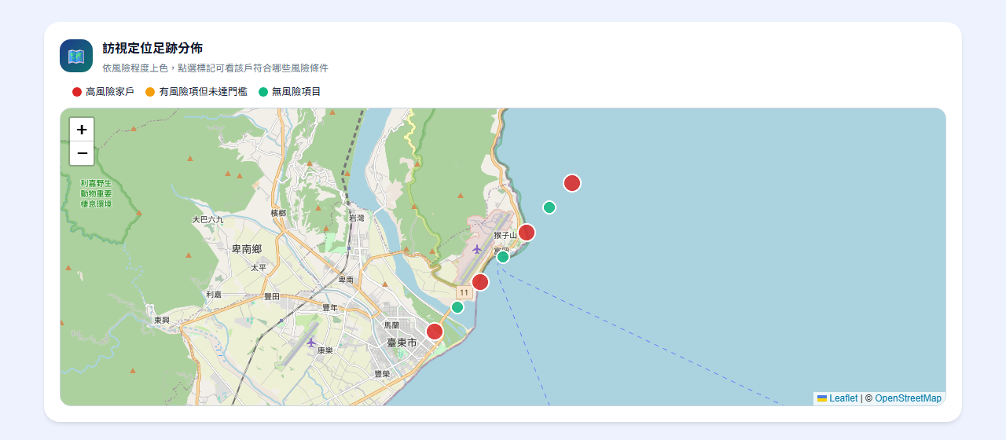
大隊承辦人：風險地圖
一眼看出高風險家戶集中在哪裡
顏色
代表
紅色（較大）
高風險家戶——符合你設定的條件項數已達門檻
橙色
有風險項目但未達門檻
綠色
沒有任何風險項目
大隊承辦人篇 — 畫面為示範資料

Slide 22
大隊承辦人：建議的每月督導流程
五個步驟，約 15 分鐘
1
篩選上個月的期間
起訖日期設為上月 1 日至月底
2
看「各分隊安全指標比較」
住警器普及率偏低、或高風險戶數偏多的分隊，列為輔導對象
3
看「改善建議排行」
前三名就是本大隊最普遍的安全問題，可作為下月宣導主題
4
點「待追蹤訪視」卡片
確認各分隊是否有積壓未回訪的家戶
5
匯出高風險名單
於分隊工作會報時交辦，並追蹤處理情形
大隊承辦人篇

Slide 23
附錄：題目要增修怎麼辦（管理員）
題庫是唯一真相來源，不必改程式
所有題目都在「訪視題庫」工作表維護
新增、修改、停用題目都在這裡，改完志工端重新整理就生效
新增題目後點選單「同步題庫欄位」
系統會自動把欄位補到紀錄表與各分隊試算表
停用題目請把「啟用」欄改成 FALSE
絕對不要刪除整列，否則歷史填答會查不回來
答「否」自動勾建議也在題庫設定
填在「答否建議」欄，不需要工程人員協助
詳細說明
「訪視題庫」工作表上已貼有一張完整的圖解說明（含每一欄的填法與常犯錯誤）。
操作前先看那張圖即可，不需要再翻這份簡報。
附錄

Slide 24
重要提醒與求助管道
個人資料保護
• 系統內含案家姓名、住址、電話
• 僅限公務使用，勿以通訊軟體轉傳截圖
• 志工看不到統計資料，這是刻意的設計
• 列印的名單用畢請依規定銷毀
資料正確性
• 送出後無法自行修改，送出前務必確認
• 家庭成員人數會影響風險判定，請確實詢問
• 訪視日期若補登請改成實際訪視當日
• 選錯宣導類型請當場改正
遇到問題找誰
志工 → 先找所屬分隊承辦人
分隊承辦人 → 找大隊承辦人或系統管理員
系統本身的異常（打不開、送不出、數字明顯不對） → 請聯絡系統管理員，並說明你在哪一頁、做了什麼動作、看到什麼訊息
志工訪視電子化系統 操作教學

Slide 25
開始使用吧
有任何操作問題，請依上一頁的求助管道反映

